Slide 1











© 2025 - ICON - TCESC, Instituto de Contas
Órgão Integrante Organizacional do Tribunal de Contas de Santa Catarina

Slide 2


GOVERNANÇA APLICADA ÀS CONTAS DOS PREFEITOS MUNICIPAIS

Slide 3
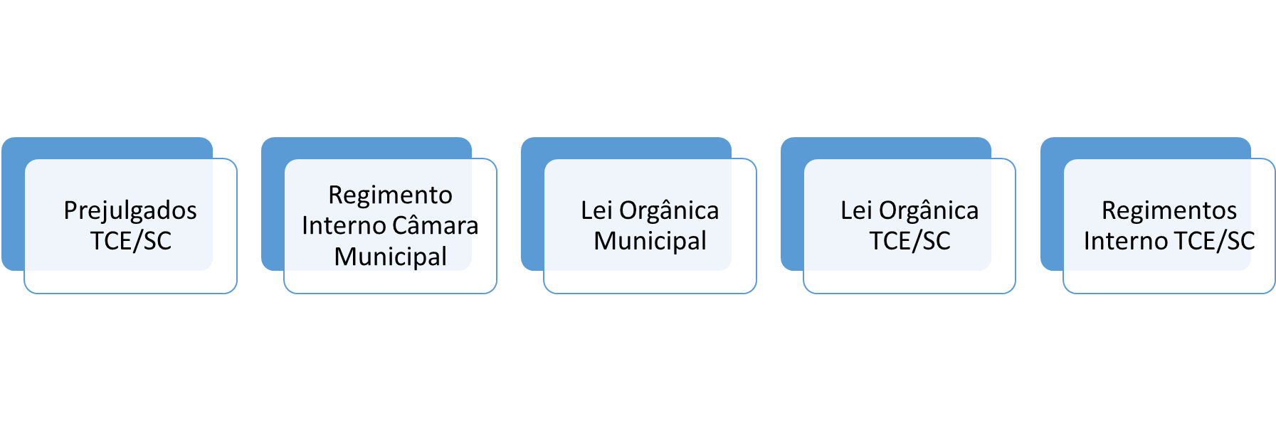
ASPECTOS NORMATIVOS RELEVANTES DAS CONTAS DE PREFEITO

Slide 4
APRECIAÇÃO DE CONTAS DE PREFEITO – LEI ORGÂNICA (N. 202/2000) TCE/SC
Art. 50. O Tribunal de Contas do Estado apreciará as contas prestadas anualmente pelo Prefeito, as quais serão anexadas às do Poder Legislativo, mediante parecer prévio a ser elaborado antes do encerramento do exercício em que foram prestadas.
Art. 51. A prestação de contas de que trata o artigo anterior será encaminhada ao Tribunal de Contas até o dia 28 de fevereiro do exercício seguinte, e consistirá no Balanço Geral do Município e no relatório do órgão central do sistema de controle interno do Poder Executivo sobre a execução dos orçamentos de que trata o art. 120, § 4º, da Constituição Estadual.

Slide 5
APRECIAÇÃO DE CONTAS DE PREFEITO – LEI ORGÂNICA (N. 202/2000) TCE/SC
Art. 53. O parecer prévio a que se refere o art. 50 desta Lei, consistirá em apreciação geral e fundamentada da gestão orçamentária, patrimonial e financeira havida no exercício, devendo demonstrar se o Balanço Geral do Município representa adequadamente a posição financeira, orçamentária e patrimonial do Município em 31 de dezembro, bem como se as operações estão de acordo com os princípios fundamentais de contabilidade aplicados à administração pública municipal, concluindo por recomendar a aprovação ou a rejeição das contas.

Slide 6


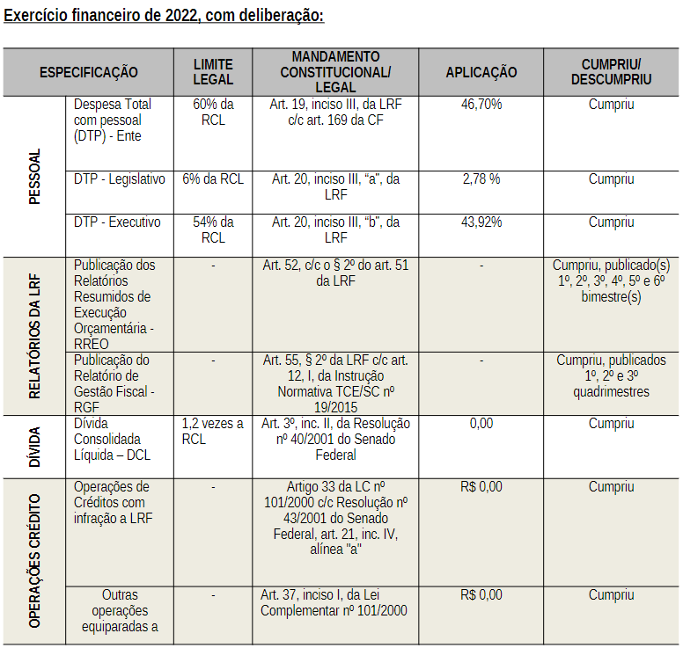
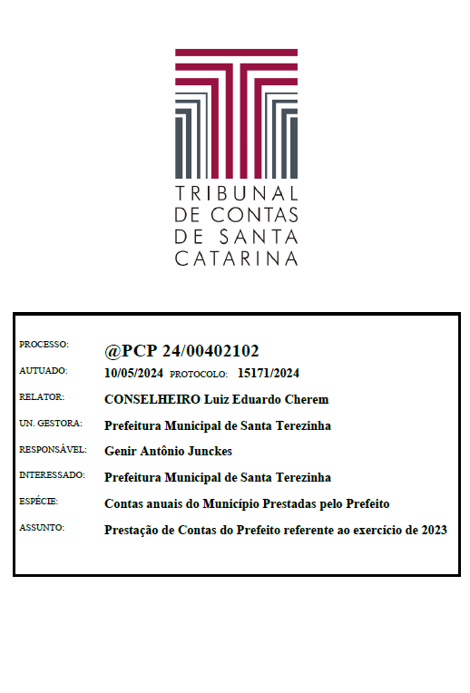
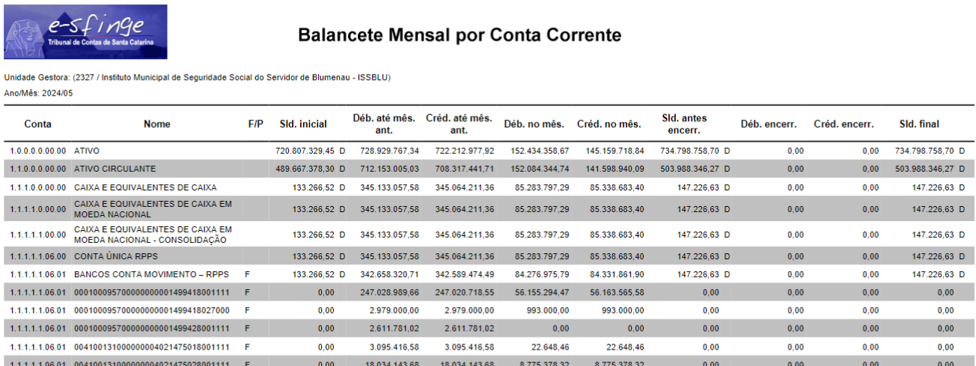




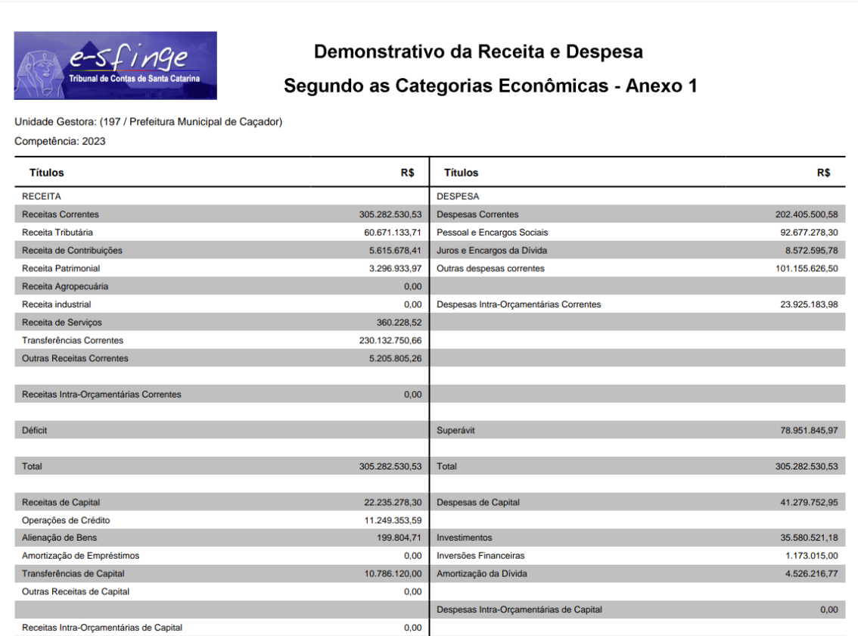
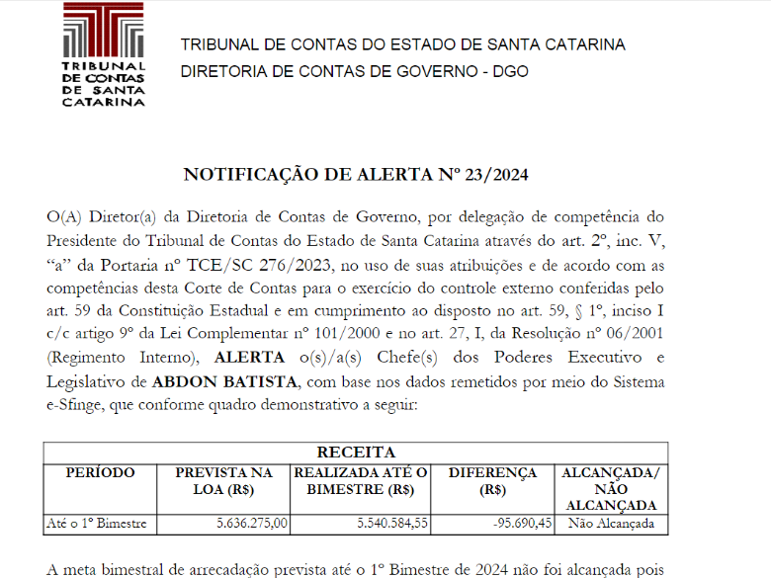

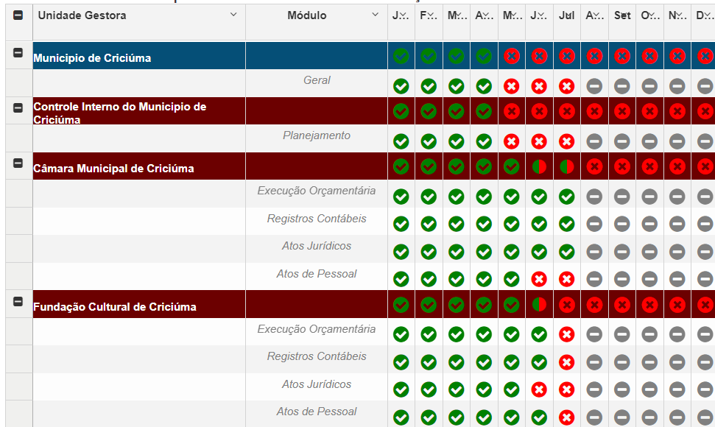

FLUXO DE DADOS E-SFINGE
Municípios
TCESC (e-Sfinge)
Municípios
TCESC (Sistema)
TCESC (Sistema)
Sistema de gestão
Processa informações
Conferência e assinatura dos balancetes
Geração das certidões
Geração de PCPs e relatórios
RNs
Alertas
Impedi-tivas
Contador e Gestor
Geração dos alertas
Ratificação

Slide 7

RELATÓRIO TÉCNICO DE PRESTAÇÃO DE CONTAS DE PREFEITO (PCP)

Slide 8
ANÁLISES NO RELATÓRIO TÉCNICO DE PRESTAÇÃO DE CONTAS DE PREFEITO (PCP)
CARACTERIZAÇÃO DO MUNICÍPIO
ANÁLISE DA GESTÃO ORÇAMENTÁRIA
ANÁLISE DA GESTÃO PATRIMONIAL E FINANCEIRA
ANÁLISE DO CUMPRIMENTO DE LIMITES
Saúde
Ensino
Limite de 25% das receitas de impostos e transferências
FUNDEB
Limites de gastos com pessoal (LRF) (DTP e Poderes Executivo e Legislativo)
Conselho Municipal de Acompanhamento e Controle Social do FUNDEB
Transparência da gestão fiscal
Políticas públicas (Saúde, Educação e Saneamento básico)
Restrições

Slide 9
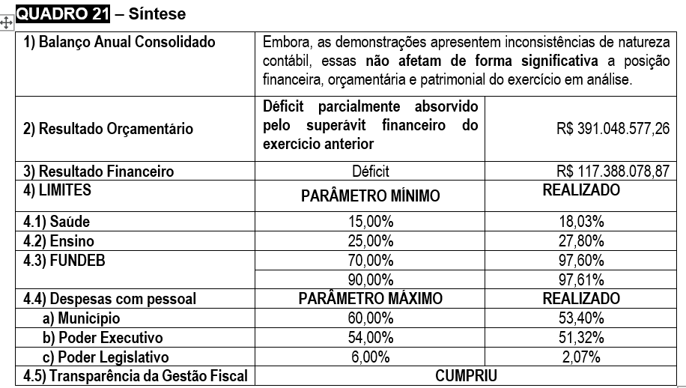
CONCLUSÃO RELATÓRIO TÉCNICO

Slide 10
DECISÃO NORMATIVA N.TC-06/2008
Estabelece critérios para apreciação, mediante parecer prévio, das contas anuais prestadas pelos Prefeitos Municipais, e o julgamento das contas anuais dos Administradores Municipais, e dá outras providências.
RESTRIÇÕES QUE PODEM ENSEJAR A EMISSÃO DE PARECER PRÉVIO COM RECOMENDAÇÃO DE REJEIÇÃO DAS CONTAS PRESTADAS PELO PREFEITO (ART. 9º)

Slide 11
DECISÃO NORMATIVA N.TC-06/2008
IRREGULARIDADES | DESCUMPRIMENTO
Déficit Orçamentário | LC nº 101/2000, art. 1º
Gastos c/ Educação – menos de 25% da receita de impostos | CF/88, art. 212
Gastos c/ Saúde - menos de 15% da receita de impostos | LC nº 141/2012, art. 7º
Créditos adicionais sem lei autorizativa | CF/88 art. 167, V
2 últimos quadrimestres do mandato – despesas sem disponibilidade de caixa | LC nº 101/2000, art. 42

Slide 12
RELATÓRIOS DA PRESTAÇÃO DE CONTAS DE PREFEITO TCE/SC
RELATÓRIO TÉCNICO
PARECER MPC
VOTO DO CONSELHEIRO RELATOR
PARECER PRÉVIO (DECISÃO PLENÁRIA)
RECOMENDA APROVAÇÃO/REJEIÇÃO
RECOMENDAÇÕES
DETERMINAÇÕES

Slide 13
APRECIAÇÃO DE CONTAS DE PREFEITO – LEI ORGÂNICA (N. 202/2000) TCE/SC
Apreciar as contas do Governador e dos 295 municípios, mediante parecer prévio;
Recomenda ao Poder Legislativo:
APROVAÇÃO ou REJEIÇÃO das CONTAS

Slide 14
APRECIAÇÃO DE CONTAS DE PREFEITO – LEI ORGÂNICA (N. 202/2000) TCE/SC
Art. 54. A elaboração do parecer prévio não envolve o exame de responsabilidade dos administradores, incluindo o Prefeito Municipal e o Presidente da Câmara de Vereadores e demais responsáveis de unidades gestoras, por dinheiros, bens e valores, cujas contas serão objeto de julgamento pelo Tribunal.
Art. 56. A deliberação em Pedido de Reapreciação formulado pela Câmara de Vereadores constitui a última e definitiva manifestação do Tribunal sobre a prestação de contas anual do Município.

Slide 15
APRECIAÇÃO DE CONTAS DE PREFEITO – LEI ORGÂNICA (N. 202/2000) TCE/SC
Art. 58. Somente por decisão de dois terços dos membros da Câmara Municipal deixará de prevalecer o parecer prévio do Tribunal.
Art. 59. A Câmara Municipal julgará as contas prestadas pelo Prefeito nas condições e prazo estabelecidos na Lei Orgânica respectiva, e remeterá ao Tribunal cópia do ato de julgamento.

Slide 16
PEDIDO DE REAPRECIAÇÃO – RI TCE/SC
Art. 93. Do parecer prévio emitido sobre as contas municipais caberá Pedido de Reapreciação:
I – pelo prefeito, no prazo de quinze dias da publicação do parecer prévio no Diário Oficial do Estado, no que diz respeito às contas do período de seu mandato;
II – pela Câmara Municipal respectiva, no prazo de 90 dias contados do recebimento do processo relativo às contas, acompanhado do parecer prévio do Tribunal.

Slide 17
PEDIDO DE REAPRECIAÇÃO – RI TCE/SC
Art. 94. O Tribunal encaminhará à Câmara Municipal, para julgamento, o processo referente às contas municipais acompanhado do Parecer Prévio, do Relatório Técnico, do Relatório do Relator, das Declarações de Voto emitidas pelos demais Conselheiros, se houver, e do Parecer do Ministério Público junto ao Tribunal, nos seguintes prazos:
I – dez dias após expirado o prazo para interposição de Pedido de Reapreciação;
II – trinta dias após a decisão Plenária prolatada no pedido de Reapreciação apresentado pelo Prefeito. Parágrafo único. A Câmara Municipal remeterá ao Tribunal de Contas cópia dos atos de julgamento das contas do Município.

Slide 18
GOVERNANÇA
Conjunto de mecanismos de liderança, estratégia e controle que asseguram o uso eficiente dos recursos públicos e a entrega de resultados à sociedade
(TCU, 2014).

Slide 19
GOVERNANÇA APLICADA ÀS CONTAS DE PREFEITO
ANÁLISE DA GESTÃO ORÇAMENTÁRIA
ANÁLISE DA GESTÃO PATRIMONIAL E FINANCEIRA
RECEITAS ARRECADADAS – DESPESAS EMPENHADAS
Superávit orçamentário
Déficit orçamentário
Mecanismos de controle:
Contingenciamento de dotações (art. 9º, da LRF);
Boas práticas contábeis e de controle patrimonial;
Planejamento e gestão orçamentária;
Evolução da cobrança de dívida ativa;
Acompanhamento dos limites de alerta de arrecadação emitidos pelo TCE/SC.

Slide 20
GOVERNANÇA APLICADA ÀS CONTAS DE PREFEITO
ANÁLISE DO CUMPRIMENTO DE LIMITES
Ensino
Mecanismos de controle:
Acompanhamento das despesas e receitas relacionadas à Manutenção e Desenvolvimento do Ensino;
Aplicação mínima de limites em MDE (25%) e FUNDEB;
Acompanhamento das metas do plano municipal da educação em consonância com o planejamento e execução orçamentária;

Slide 21
GOVERNANÇA APLICADA ÀS CONTAS DE PREFEITO
ANÁLISE DO CUMPRIMENTO DE LIMITES
Saúde
Mecanismos de controle:
Acompanhamento das despesas e receitas relacionadas à aplicação e Saúde;
Aplicação mínima de 15% em Ações e Serviços de Saúde Pública;
Acompanhamento do plano municipal de saúde;
Acompanhamento das metas de saneamento básico.

Slide 22
GOVERNANÇA APLICADA ÀS CONTAS DE PREFEITO
ANÁLISE DO CUMPRIMENTO DE LIMITES
Mecanismos de controle:
Acompanhamento da evolução das despesas de pessoal e da receita corrente líquida;
Monitoramento e projeção das despesas com pessoal;
Acompanhamento dos alertas emitidos pelo TCE/SC (90% da RCL);
Limites de gastos com pessoal (LRF) (DTP e Poderes Executivo e Legislativo)

Slide 23
GOVERNANÇA APLICADA ÀS CONTAS DE PREFEITO
TRANSPARÊNCIA DA GESTÃO FISCAL
Mecanismos de controle:
Disponibilização de informações em meio de fácil acesso;
Busca pela transparência ativa;
Cumprimento das regras de transparência previstas na Lei de Responsabilidade Fiscal;
Acompanhamento e cumprimento do Programa Nacional de Transparência Pública (PNTP)

Slide 24



Muito obrigada!
dgo@tcesc.tc.br
(48) 3221-3764
Atendimento Virtual
Apresentação

